Slide 1

Проект по русскому языку: «Эта каверзная буковка Ё».
Выполнили обучающиеся 5 А класса : Бахарев Юрий, Грицун Дмитрий, Поротиков Игорь, Смакотин Андрей.
Учитель: Неводничик С.В.

Slide 2
ПРОБЛЕМА:
  Употребление в письменной речи буквы «ё»

Slide 3
Наша гипотеза:
Исчезновение из речи буквы «ё» может привести к непоправимым последствиям как в письменной, так и в устной речи.

Slide 4
Юридические «заморочки».
Лёвин- Левин,
Дёмина-Демина,
Селезнёв-Селезнев,
Кондрашёв – Кондрашев.

Slide 5
Появление новых слов
АФЁРА вместо АФЕРЫ,
ФЕТ вместо ФЁТ,
ГЕББЕЛЬС вместо ГЁББЕЛЬС,
РЕШАЛЬЕ вместо РЕШЕЛЬЁ,
ДЕПАРДЬЕ вместо ДЕПАРДЬЁ.

Slide 6

Усложнение чтения:
Совершённый – совершенный, нёбо – небо, слёз – слез, передохнём –передохнем, мёл-мел.

Slide 7
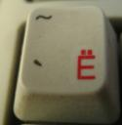
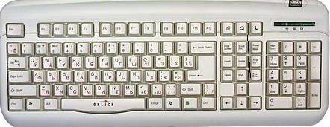
Проблемы с вычислительной техникой

Slide 8


А ГДЕ ЖЕ «ё»?

Slide 9



А ГДЕ ЖЕ «ё»?

Slide 10
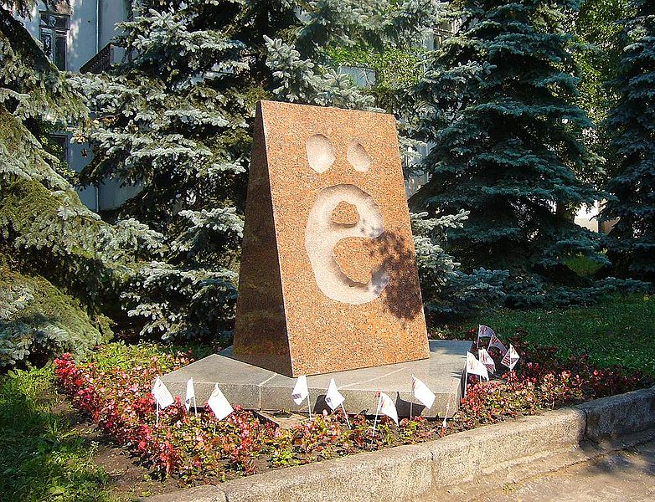

Slide 11
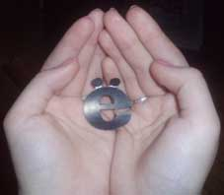
Используйте, пожалуйста, букву Ё!

Slide 12
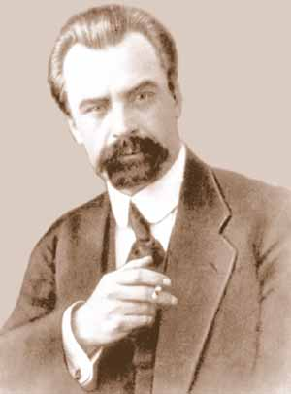
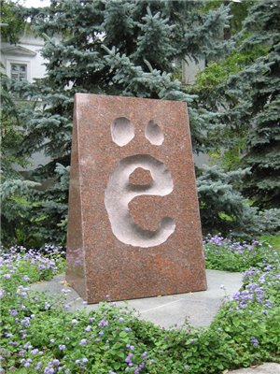
Владимир Виниченко
«Ё моё»

Slide 13
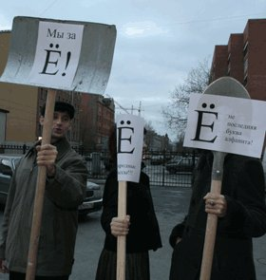

В восемнадцатом столетье ,
Двести лет назад и зим,
Жил да был на белом свете
Сочинитель Карамзин.
Просвещённый дворянин
Стал придворным летописцем,
Собиравшим по крупицам
Свод преданий и былин .
Он писал прилежно, честно,
Труд учёный и большой,
Но притом, как нам известно,
Был чувствителен душой.

Slide 14
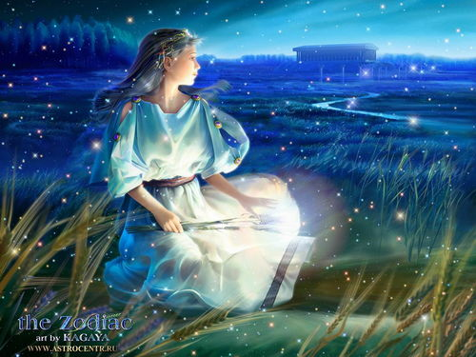
И однажды Карамзин,
Проживавший в Петербурге,
Встретил утром на прогулке
Деву, нёсшую кувшин.
Дева царственно плыла,
Хоть была бедно одета,
Но зато была при этом
Восхитительно мила.
Карамзин остановился,
Красотой её пленился
И в восторге от неё
Вдруг воскликнул: « Ё моё!»

Slide 15
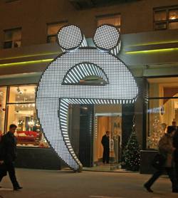
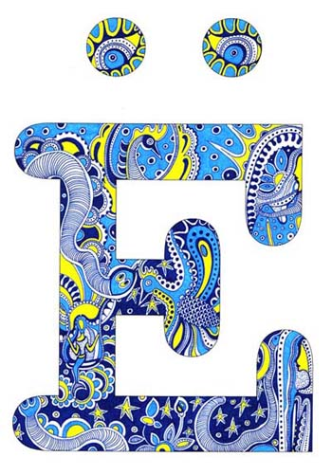
И подумал Карамзин:
« Я бы мог в неё влюбиться,
Но навряд бы мог жениться
Как любой простолюдин».
И, придя домой с прогулки,
Очень грустный Карамзин
Вместо чаю с мягкой булкой
Попросил винца графин.
И о «Бедной Лизе» повесть
В две недели сочинил.
А в конце, поставив подпись,
Две скупых слезы пролил.

Slide 16


Пара слёз упала точно
На макушку буквы Е,
Сделав две чернильных точки
В мудром слове «житие».
И , перечитав все строчки
В сочинении своём ,
Карамзин поставил точки ,
Там , где Е звучит как Ё …
Так вот в русском алфавите
Появилась буква Ё.
И , про что вы ни пишите,
Невозможно без неё.

Slide 17
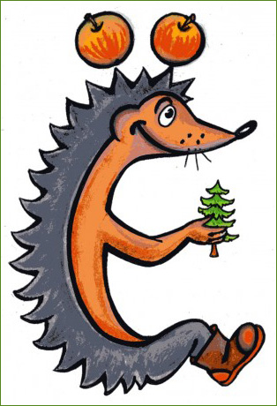
Не понять без Ё намёк,
И не высказать упрёк,
Не разжечь в лесу костёр,
И не вычистить ковёр.
А ещё без буквы Ё
Вам не выстроить жильё
И не выстирать бельё,
И не выстрелит ружьё.
Но все двести с лишним лет
Точки Ё мерцают в дымке,
Как пылинки-невидимки:
Есть они –и будто нет.

Slide 18


А без точек пес не пёс,
И на речке плес не плёс.
Сладкий мед совсем не мёд,
И прозрачный лед не лёд.
Пусть простая буква Ё
Редко пишется, но всё же
Без неё и ерш не ёрш,
И колючий еж не ёжик.
И не совершат полёт
Ни орёл, ни самолёт.
А ещё, представьте только,
В Новый год не будет ёлки!

Slide 19
Даже дикое зверьё
Не способно жить без Ё,
Потому что без неё
Пропадёт совсем чутьё.
Из истории далёкой
Вывод следует один:
Не стесняйтесь, братцы, ёкать,
Как писатель Карамзин!
И, рисуя завиточки
Умных слов в письме своём,
Не ленитесь ставить точки
Над прекрасной буквой Ё.

Slide 20
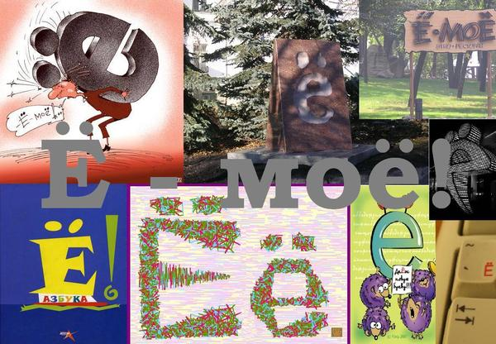
С этой буквой грациозной
Веселей житьё-бытьё,
Потому прошу серьёзно:
Полюбите Ё моё!

Slide 21
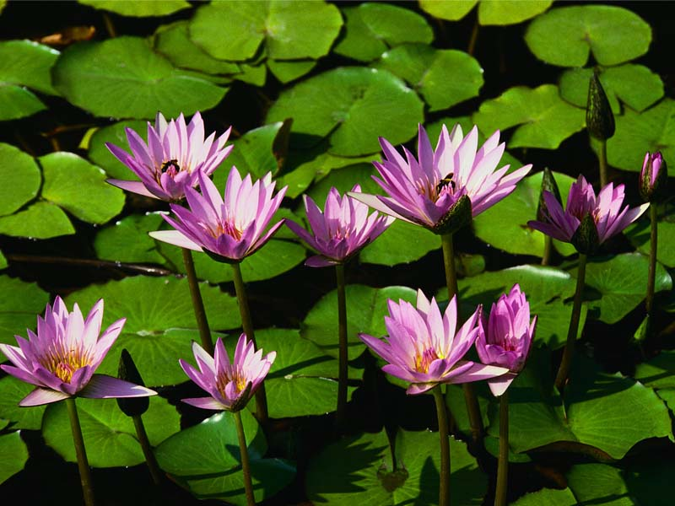
Спасибо за внимание!

